Slide 1
Une couche artificielle riche en LiF double la durée de vie des anodes en lithium métal en électrolyte carbonate
Communication orale · Congrès
Orateur Prénom NOM Unité Laboratoire XX, Université XX
Congrès XXe congrès national d’électrochimie
Session Session X · XX mai 2026
Notes:
Cette diapositive (15 s) : titre, nom, laboratoire. La présidence de séance vous a souvent déjà présenté.
Astuce : un titre de communication peut être plus direct que celui de l’article ; mettez-y le résultat ou la méthode clé.
Si le congrès est international, la communication se fait souvent en anglais : la version anglaise de ce modèle est sur sci-draw.com.
Modèles de recherche SciDraw AI · sci-draw.com/fr · Version exemple : étude et données fictives, uniquement pour montrer le contenu attendu de chaque diapositive.

Slide 2
Utiliser ce modèle pour un congrès
Mode d’emploi · diapositive masquée en diaporama
1 Tenir le temps
2 Un message par diapo
En général 12 à 15 min, dont 3 min de questions : environ une diapositive par minute. Au-delà de 14 diapositives, on déborde.
Le titre de chaque résultat est une phrase-conclusion ; le corps ne montre qu’une figure et deux ou trois chiffres.
3 Figures et graphiques
4 Finir sur le contact
Cliquez sur l’icône du cadre ; le lien sous chaque schéma ouvre SciDraw AI avec le prompt prérempli. Graphiques : clic droit → Modifier les données.
La dernière diapo donne l’e-mail et un QR code vers l’article. La réserve est masquée : appelez-la par son numéro.
Notes:
Mode d’emploi, masqué en diaporama. Vous pouvez le supprimer après lecture.
Modèles de recherche SciDraw AI · sci-draw.com/fr · Version exemple : étude et données fictives, uniquement pour montrer le contenu attendu de chaque diapositive.

Slide 3
Plan et message principal
En bref
01
Contexte
Le message
Une couche riche en LiF formée à la surface du lithium double sa durée de vie en électrolyte carbonate.
Le public ne retiendra qu’une phrase : dites-la dès le début.
Promesses et limites du lithium métal
02
Démarche et méthodes
Une couche riche en LiF
03
Résultats
Dépôt · cyclage · mécanisme
04
Conclusion
Portée et suite
Notes:
Cette diapositive (30 s) : le résultat d’abord, le détail ensuite. C’est la grande différence avec une soutenance : l’attention du public est maximale au début.
Modèles de recherche SciDraw AI · sci-draw.com/fr · Version exemple : étude et données fictives, uniquement pour montrer le contenu attendu de chaque diapositive.

Slide 4
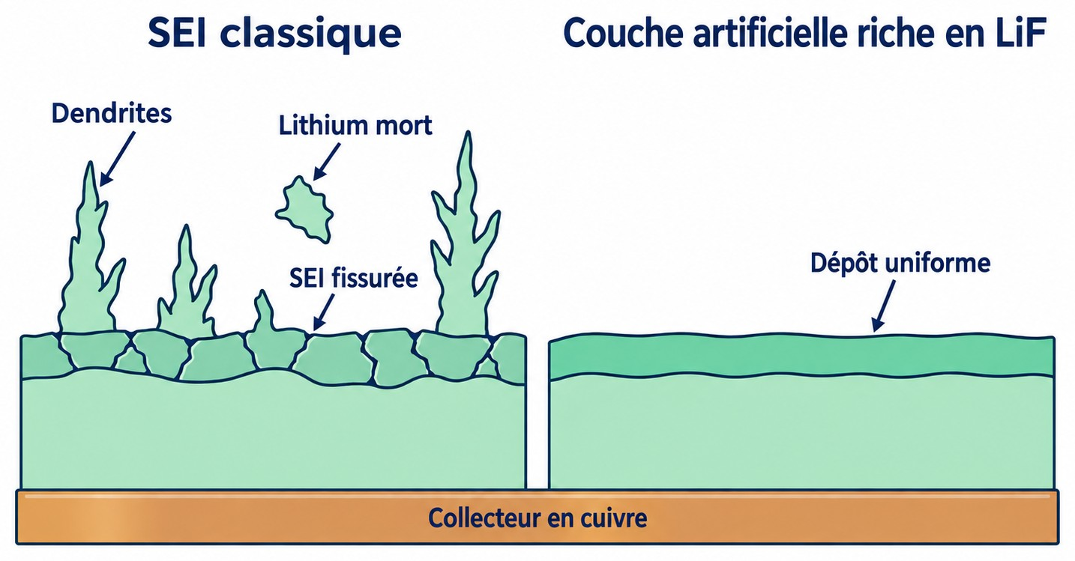
Lithium métal : capacité record, durée de vie limitée
01 Contexte
Pourquoi le lithium métal
3 860 mAh/g en théorie, dix fois le graphite : la clé des batteries à haute énergie.
Ce qui bloque
La SEI native, hétérogène, se fissure : dendrites, « lithium mort », rendement coulombique en chute.
Notre approche
Former d’avance une couche artificielle dense et uniforme, riche en LiF, à la place de la SEI native.
Figure 1 Dépôt de lithium : SEI classique et couche riche en LiF (schéma)
✦ Schéma comparatif à générer avec SciDraw AI, prompt prérempli. Ouvrir SciDraw AI →
Notes:
Cette diapositive (1 min) : trois phrases, « pourquoi c’est important → ce qui bloque → notre approche ». La comparaison de droite se lit d’un coup d’œil.
Prompt de la figure : l’exemple a été généré avec le texte ci-dessous. Le lien sous la figure le préremplit ; adaptez-le à votre système :
Dessine un schéma comparatif des problèmes de l’anode en lithium métal, style vectoriel plat, fond blanc, bleu marine et vert d’eau, quelques touches d’ambre. Deux colonnes côte à côte. À gauche, « SEI classique » : la SEI se fissure à la surface de l’anode, des dendrites de lithium poussent vers le haut et se détachent ; étiquettes « Dendrites », « SEI fissurée », « Lithium mort ». À droite, « Couche artificielle riche en LiF » : une couche dense et uniforme, sous laquelle le lithium se dépose de façon compacte ; étiquette « Dépôt uniforme ». Sous les deux colonnes, un même collecteur de courant en cuivre, étiqueté une seule fois « Collecteur en cuivre ». Chaque étiquette n’apparaît qu’une fois, en français ; pas de titre dans l’image.
Modèles de recherche SciDraw AI · sci-draw.com/fr · Version exemple : étude et données fictives, uniquement pour montrer le contenu attendu de chaque diapositive.

Slide 5
Les stratégies existantes font toutes un compromis
01 Contexte
Stratégie | Atouts | Limites
Additifs d’électrolyte | Simples, faciles à industrialiser | Consommés au fil des cycles
SEI artificielle par PVD / CVD | Couche dense et maîtrisée | Équipements coûteux, grandes surfaces difficiles
Collecteurs 3D | Densité de courant locale réduite | Masse inactive : densité d’énergie en baisse
Notre angle Former la couche riche en LiF in situ par simple imprégnation à température ambiante, compatible avec les électrolytes carbonates du commerce.
Notes:
Cette diapositive (45 s) : inutile de couvrir tout le domaine ; deux ou trois familles proches de votre travail, et ce qu’elles laissent de côté.
Astuce : ajoutez « Auteur et al., année » dans le tableau si besoin ; les références complètes vont en réserve.
Modèles de recherche SciDraw AI · sci-draw.com/fr · Version exemple : étude et données fictives, uniquement pour montrer le contenu attendu de chaque diapositive.

Slide 6
Démarche : élaborer, observer, valider, expliquer
02 Démarche et méthodes
Élaborer
Observer
Valider
Expliquer
Imprégnation
Dépôt
Cyclage
Mécanisme
Lithium plongé dans une solution fluorée : couche LiF in situ
Surtension de nucléation, morphologie du dépôt
Cyclage long en cellules symétriques et complètes
XPS en profondeur, conductivité ionique
✦ Formes modifiables : changez le texte directement. Version image de la démarche : prompt prérempli. Ouvrir SciDraw AI →
Notes:
Cette diapositive (30 s) : annoncez à quelle étape répond chaque diapositive qui suit ; les résultats suivent le même ordre.
Modèles de recherche SciDraw AI · sci-draw.com/fr · Version exemple : étude et données fictives, uniquement pour montrer le contenu attendu de chaque diapositive.

Slide 7
Méthodes
02 Démarche et méthodes
Élaboration
  Lithium plongé dans une solution fluorée (exemple : 25 °C, 10 min)
  Rinçage au solvant, séchage
  Boîte à gants : H₂O, O₂ < 0,1 ppm
Caractérisation
  MEB : morphologie et épaisseur
  XPS en profondeur : composition
  Spectroscopie d’impédance : conductivité ionique
Électrochimie
  Li||Cu : nucléation, rendement coulombique
  Li||Li : 1 mA/cm², 1 mAh/cm²
  Li||LFP : cyclage long à 1C
Notes:
Cette diapositive (45 s) : seulement les conditions nécessaires pour comprendre les résultats ; le détail va dans l’article ou en réserve.
Modèles de recherche SciDraw AI · sci-draw.com/fr · Version exemple : étude et données fictives, uniquement pour montrer le contenu attendu de chaque diapositive.

Slide 8
La couche réduit la surtension de nucléation d’environ 40 %
03 Résultats · Dépôt
Morphologie (MEB)
Image MEB
Cuivre nu
Image MEB
Couche LiF
Dépôt compact sur la couche ; dendrites nettes sur cuivre nu.
Figure 2 Surtensions Li||Cu à 0,5 mA/cm² (données fictives, moy. ± é.-t., n = 3)
✦ Clic droit → Modifier les données, ou refaites la figure dans SciVis. Ouvrir SciVis →
Notes:
Cette diapositive (1 min) : lisez la conclusion du titre, montrez le chiffre à gauche, puis faites « voir » la différence avec les images MEB.
Astuce : les images MEB, MET, etc. doivent être vos images brutes, jamais générées par IA. Les deux cadres de droite sont des emplacements : supprimez-les et insérez vos images.
Modèles de recherche SciDraw AI · sci-draw.com/fr · Version exemple : étude et données fictives, uniquement pour montrer le contenu attendu de chaque diapositive.

Slide 9
Après 500 cycles, la rétention passe de 41 % à 86 %
03 Résultats · Cyclage
86 %
Rétention à 500 cycles
99,3 %
Rendement coulombique moyen
× 2
Durée de vie
Figure 3 Cyclage Li||LFP à 1C (données fictives)
✦ Clic droit → Modifier les données, ou importez vos cycles dans SciVis. Ouvrir SciVis →
Notes:
Cette diapositive (1 min) : c’est la figure la plus importante. Dites ce que sont les deux courbes, puis arrêtez-vous sur 500 cycles.
Astuce : les trois chiffres de droite sont ce que le public retiendra ; ils doivent correspondre à la figure et au texte.
Modèles de recherche SciDraw AI · sci-draw.com/fr · Version exemple : étude et données fictives, uniquement pour montrer le contenu attendu de chaque diapositive.

Slide 10
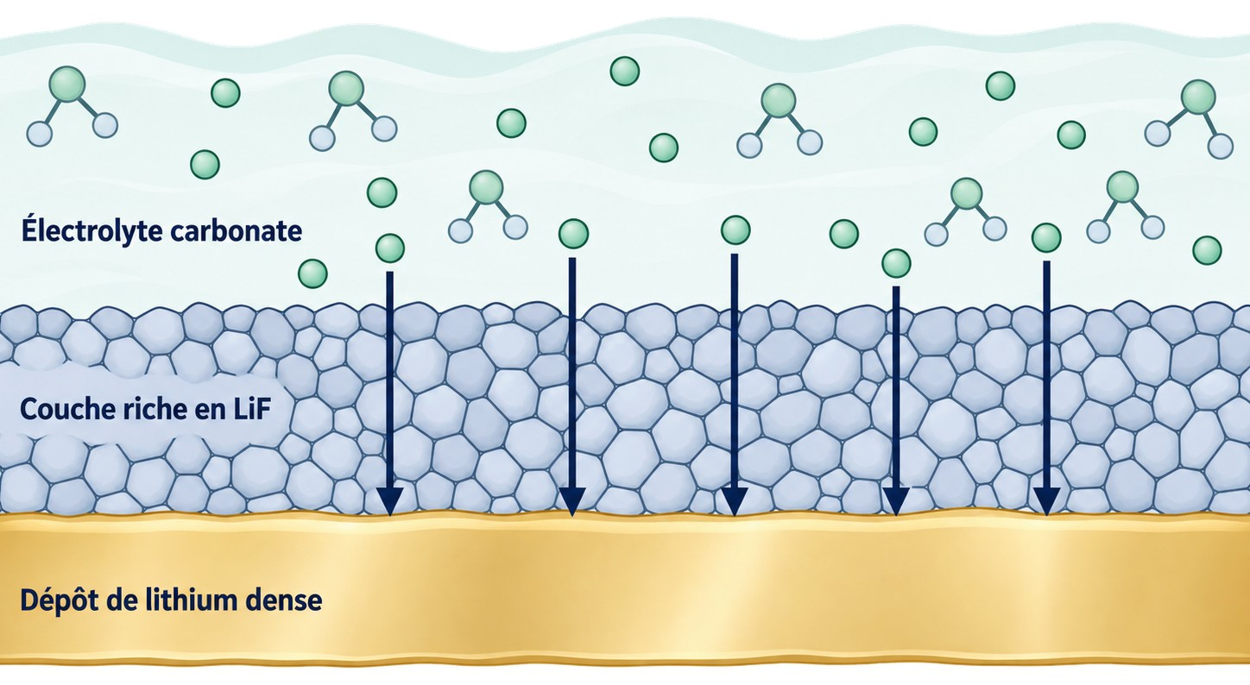
La couche LiF homogénéise le flux de Li⁺ et protège l’électrolyte
03 Résultats · Mécanisme
Composition
XPS en profondeur : couche surtout LiF, environ 50 nm.
Transport ionique
Conductivité interfaciale plus élevée, flux de Li⁺ plus uniforme.
Stabilité
Moins de décomposition de l’électrolyte ; l’impédance augmente plus lentement.
Figure 4 Stabilisation de l’anode par la couche riche en LiF (schéma)
✦ Schéma de mécanisme : prompt prérempli. Ouvrir SciDraw AI →
Notes:
Cette diapositive (1 min) : le schéma de gauche explique « pourquoi » les deux résultats précédents.
Prompt de la figure : l’exemple a été généré avec le texte ci-dessous. Le lien sous la figure le préremplit :
Dessine un schéma de mécanisme montrant comment une couche interfaciale artificielle riche en LiF stabilise l’anode en lithium métal, style vectoriel plat, fond blanc, bleu marine, vert d’eau et ambre. Trois couches superposées de haut en bas, sur toute la largeur de l’image : en haut « Électrolyte carbonate », où circulent des ions lithium dessinés comme de petits cercles sans texte ; au milieu « Couche riche en LiF », dessinée comme une couche dense de grains, traversée vers le bas par des flèches bleu marine parallèles et régulières ; en bas « Dépôt de lithium dense ». Seulement ces trois étiquettes en français, chacune une seule fois, placées à gauche de chaque couche. Pas de légende, pas de puces numérotées ni d’autre texte, pas de titre dans l’image.
Modèles de recherche SciDraw AI · sci-draw.com/fr · Version exemple : étude et données fictives, uniquement pour montrer le contenu attendu de chaque diapositive.

Slide 11
Face aux autres stratégies : simple et compatible carbonate
04 Conclusion
Stratégie | Mise en œuvre | Électrolyte carbonate | Passage à l’échelle
Additifs d’électrolyte | Facile | En partie | Élevé
SEI artificielle PVD / CVD | Difficile | Compatible | Faible
Ce travail : imprégnation | Facile | Compatible | Plutôt élevé
Note Comparaison qualitative, à titre d’exemple de mise en page. Dans votre exposé, mettez des indicateurs chiffrés, dans des conditions comparables, avec leur source.
Notes:
Cette diapositive (30 à 45 s) : on vous demandera souvent « et par rapport aux travaux de X ? ». Un tableau prêt vous évite de longues explications.
Astuce : pour comparer à la littérature, même densité de courant, même capacité surfacique, même électrolyte ; sinon les chiffres ne se comparent pas.
Modèles de recherche SciDraw AI · sci-draw.com/fr · Version exemple : étude et données fictives, uniquement pour montrer le contenu attendu de chaque diapositive.

Slide 12
Conclusion et perspectives
04 Conclusion
Conclusion
Limites et suite
1. Une simple imprégnation forme une couche riche en LiF sur le lithium.
2. La surtension de nucléation baisse d’environ 40 % ; dépôt plus compact.
3. Rétention à 500 cycles : de 41 % à 86 % en cellule complète.
Forte capacité surfacique (> 3 mAh/cm²) : à tester.
Évolution à haute température : inconnue.
Suite : cellules pouch, suivi in situ.
Le message Une couche riche en LiF double la durée de vie du lithium métal en électrolyte carbonate.
Notes:
Cette diapositive (45 s) : lisez les conclusions, puis revenez à la phrase du début : la boucle est bouclée.
Modèles de recherche SciDraw AI · sci-draw.com/fr · Version exemple : étude et données fictives, uniquement pour montrer le contenu attendu de chaque diapositive.

Slide 13
Remerciements
Remerciements
Encadrement
Collaborations
Merci au Pr Prénom NOM pour son encadrement.
Merci à l’équipe XX (Laboratoire XX) pour les mesures XPS.
Plateformes
Financement
Plateforme de caractérisation de l’Université XX.
Projet ANR-XX-XXXX ; contrat doctoral.
Notes:
Cette diapositive (15 s) : rapide. En congrès, les remerciements sont bien plus courts qu’en soutenance.
Modèles de recherche SciDraw AI · sci-draw.com/fr · Version exemple : étude et données fictives, uniquement pour montrer le contenu attendu de chaque diapositive.

Slide 14
Merci ! Place aux questions
Orateur Prénom NOM · Université XX
E-mail prenom.nom@univ-xx.fr
Article Nom de la revue, 2026 (QR code)
Article / page de l’équipe
Notes:
Cette diapositive : restez dessus pendant les questions. À droite, cliquez sur l’icône pour insérer le QR code de l’article ou de la page de l’équipe.
Modèles de recherche SciDraw AI · sci-draw.com/fr · Version exemple : étude et données fictives, uniquement pour montrer le contenu attendu de chaque diapositive.

Slide 15
Questions possibles et éléments de réponse
Réserve · masquée en diaporama, à appeler par son numéro
Question possible | Éléments de réponse | Preuve
Comment contrôlez-vous l’épaisseur ? | Par la durée d’imprégnation : environ 50 nm à 10 min ; au-delà, l’impédance grimpe. | Fig. S2
Et à forte capacité surfacique ? | Stable jusqu’à 3 mAh/cm² ; au-delà, c’est la suite du travail. | Diapo 12
Par rapport à l’additif FEC ? | Les deux se combinent : leurs effets sont complémentaires. | Fig. S5
Notes:
Diapositive masquée. Pendant les questions, tapez son numéro puis Entrée pour y aller.
Modèles de recherche SciDraw AI · sci-draw.com/fr · Version exemple : étude et données fictives, uniquement pour montrer le contenu attendu de chaque diapositive.

